Slide 1
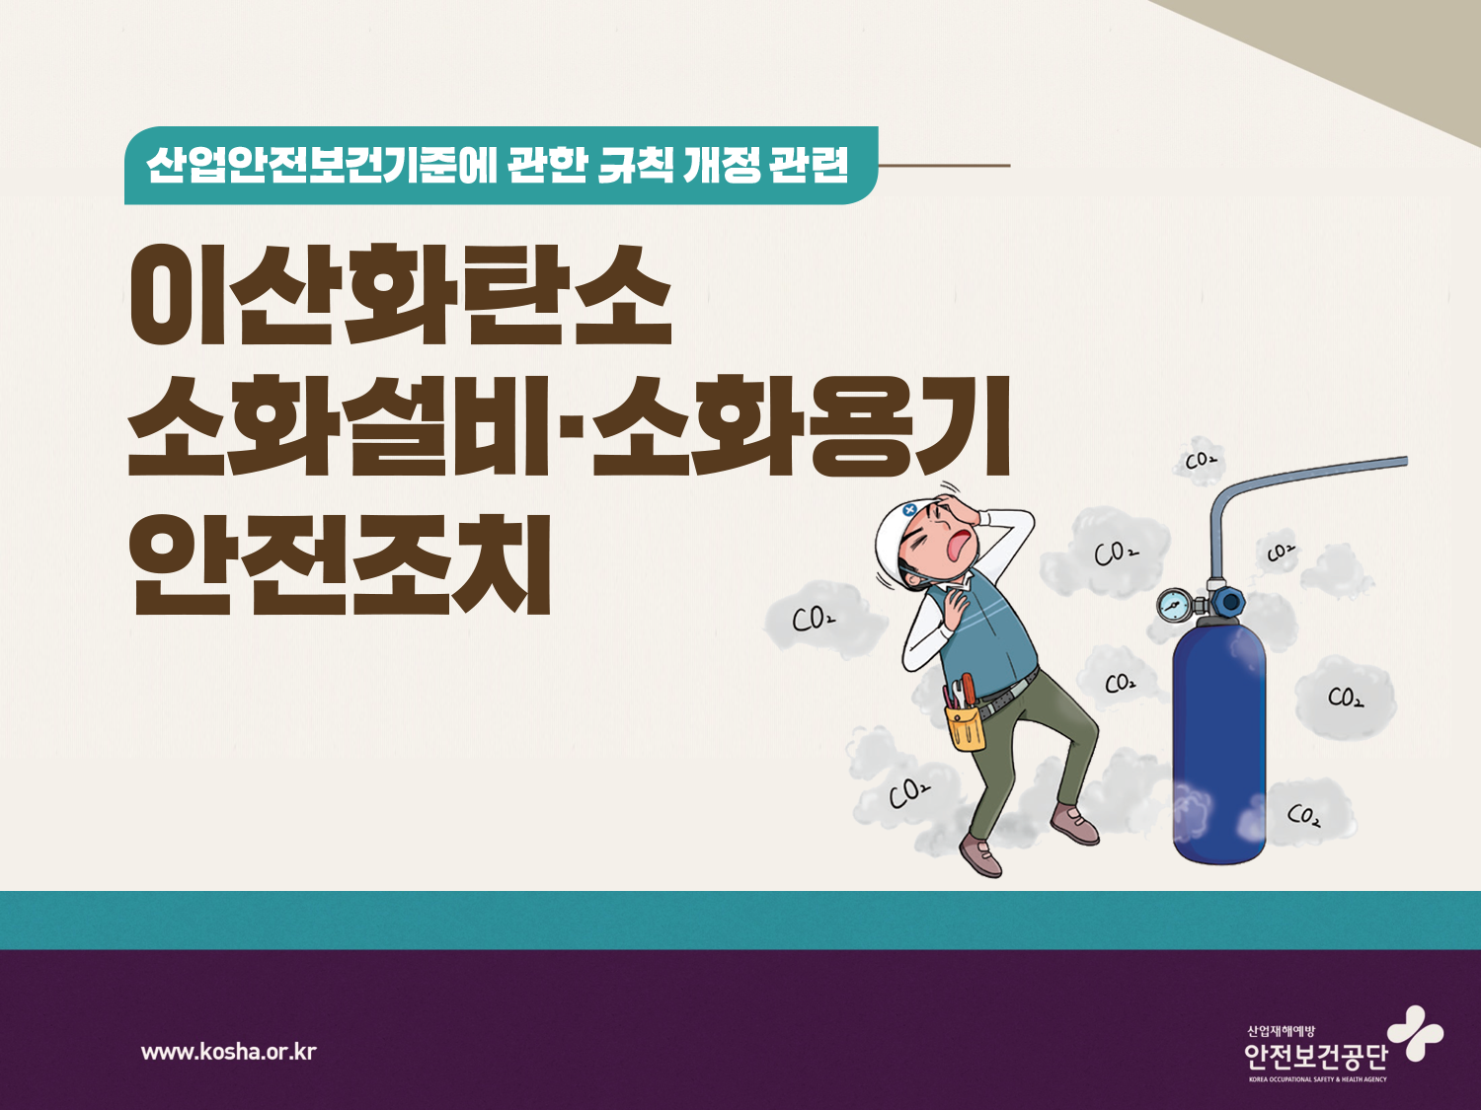

Slide 2

이산화탄소 소화설비 소화용기 안전조치
차례 contents
주요 개정 내용
이산화탄소로 인한 질식사고 사례
이산화탄소 사용 소화기에 대한 조치
이산화탄소 사용 소화설비 및 소화용기에 대한 조치
이산화탄소 소화설비 질식재해 예방 점검표

Slide 3
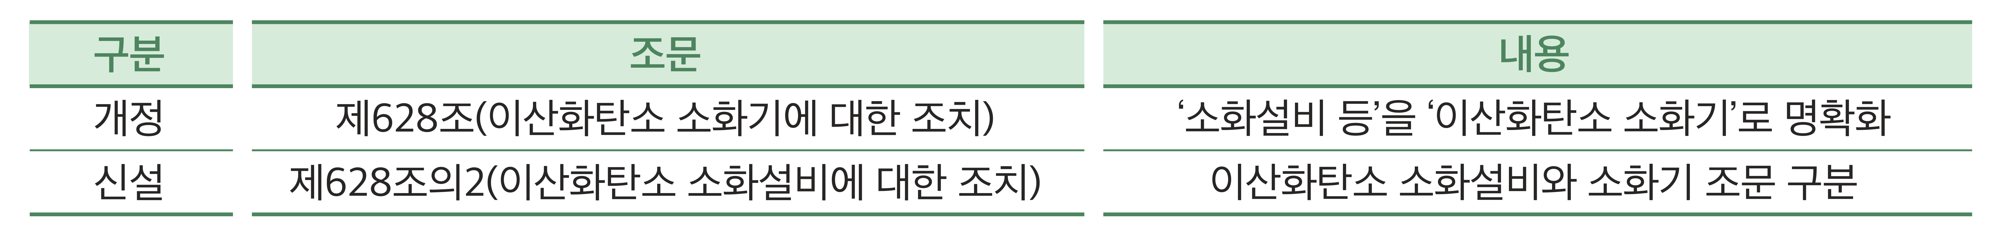
이산화탄소 소화설비 소화용기 안전조치
주요 개정 내용
이산화탄소 소화설비 오동작 등으로 인한 질식을 예방하기 위해 이산화탄소 소화설비 및 소화용기의 안전관리 기준을 마련 [2022.10.18. 개정·시행]

Slide 4
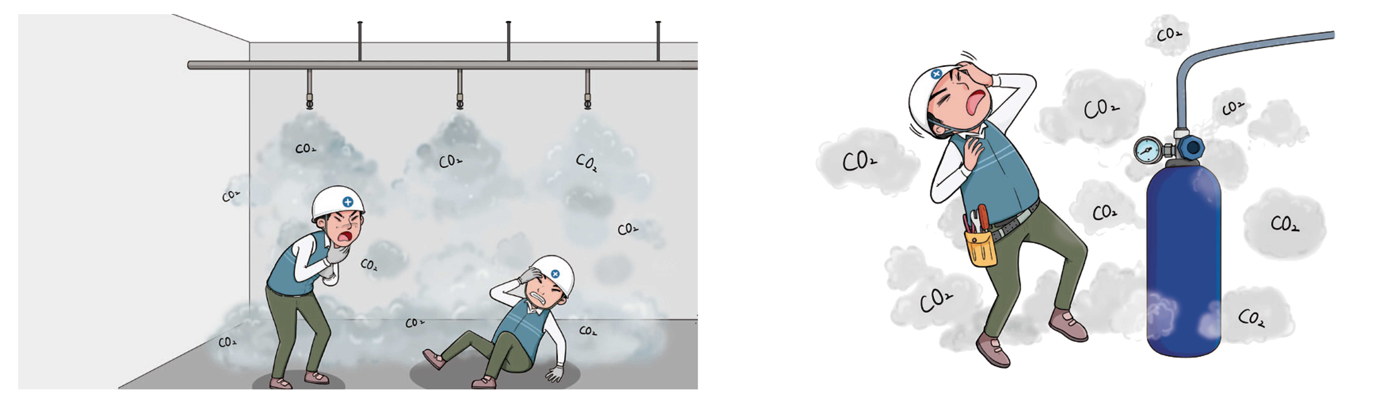
이산화탄소 소화설비 소화용기 안전조치
이산화탄소로 인한 질식사고 사례
작업 중 이산화탄소 소화설비가
작동되어 질식
선박 내 이산화탄소 용기 호스 교체작업 중 누출된 가스에 질식

Slide 5
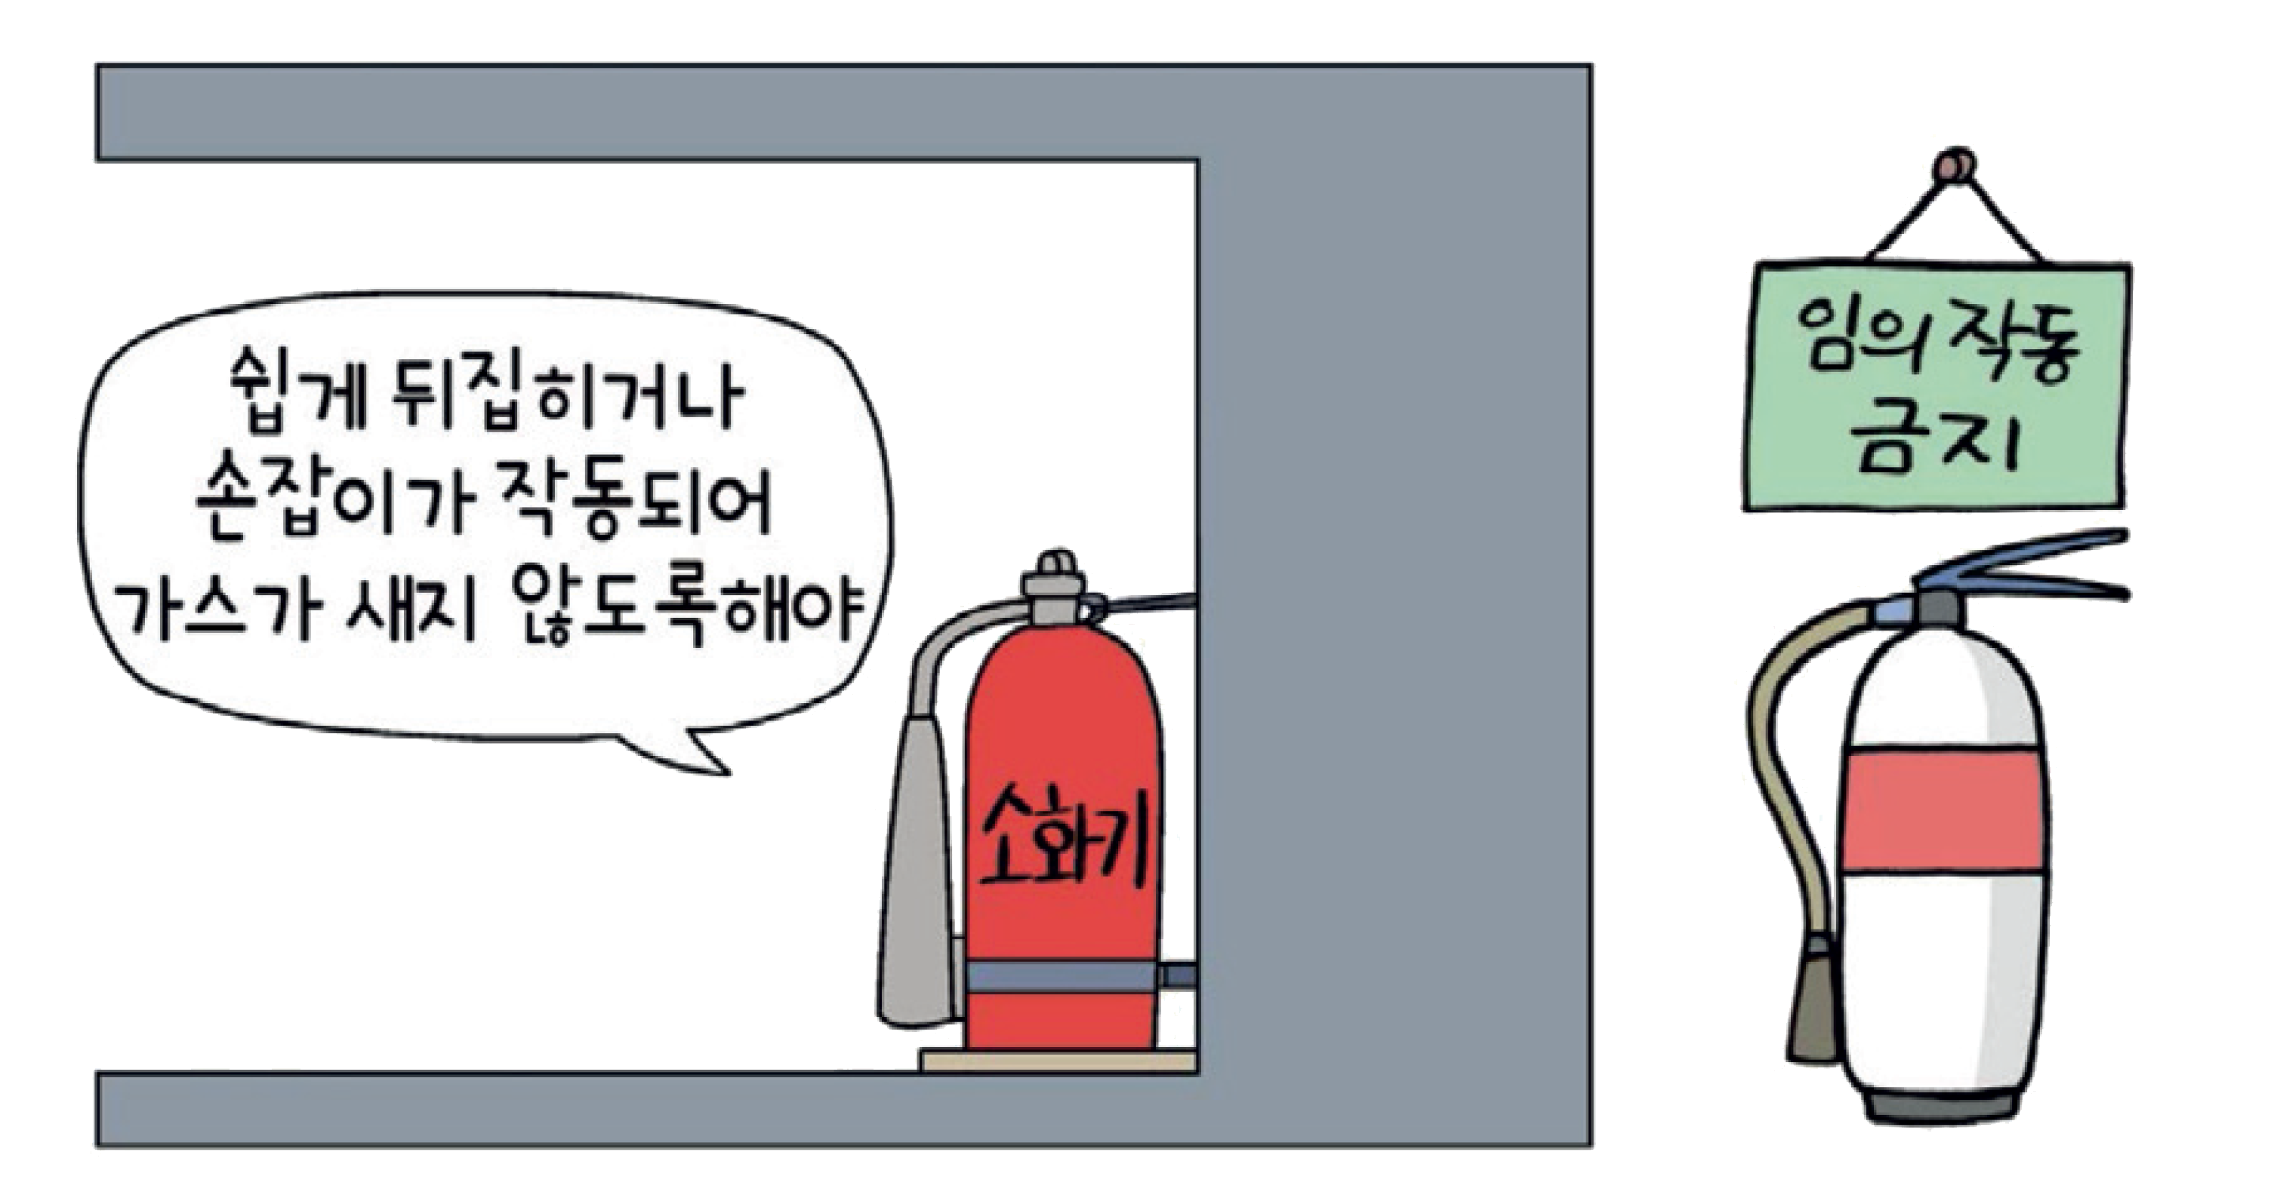
이산화탄소 소화설비 소화용기 안전조치
이산화탄소 사용 소화기에 대한 조치(제628조 개정)
사업주는 통풍이 불충분한 장소*에 비치한 소화기에 이산화탄소를 사용하는 경우 다음 조치 실시
* 지하실, 기관실, 선창 등 그 밖에 통풍이 불충한 장소
소화기가 쉽게 뒤집히거나 손잡이가 쉽게 작동되지 않도록 함
소화를 위한 작동 외 소화기를 임의로 작동 금지 및 그 내용을 보기 쉬운 장소에 게시
※ 기존의 소화설비 등을 이산화탄소
소화기로 용어 명확화
[시행일 2022. 10. 18.]

Slide 6
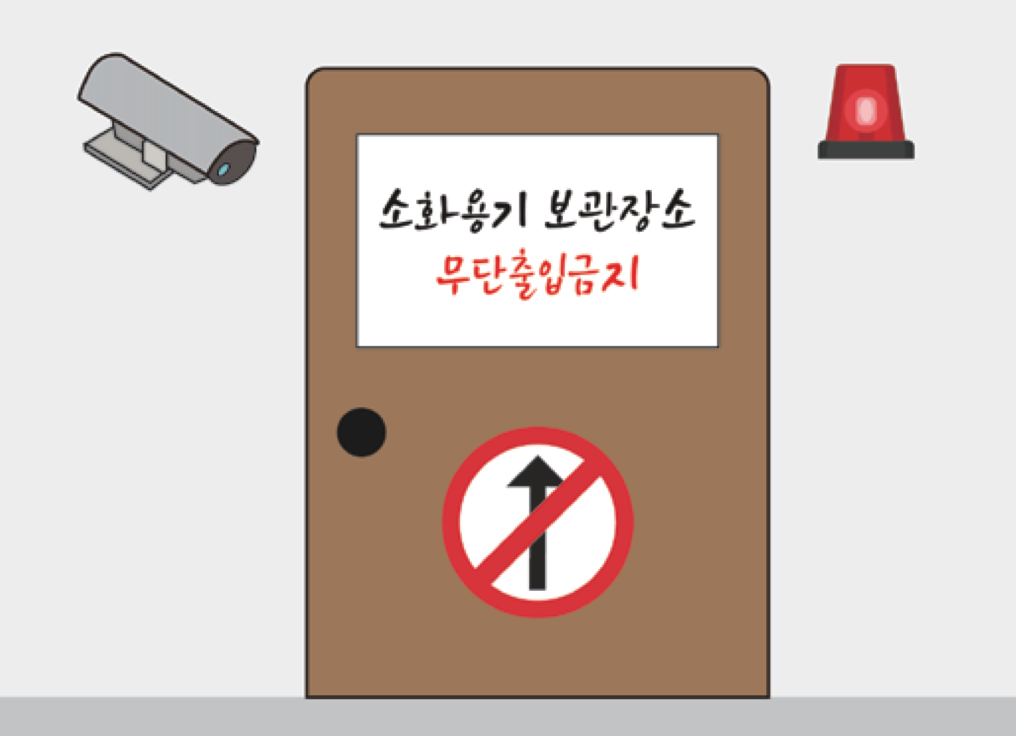
이산화탄소 소화설비 소화용기 안전조치
이산화탄소 사용 소화설비 및 소화용기에 대한 조치(제628조의2 신설)
사업주는 이산화탄소 소화설비 보관장소(방호구역등*)에 대한 조치 실시
* (방호구역등이란) 이산화탄소 소화설비를 설치한 지하실, 전기실, 옥내 위험물 저장창고,
소화약제로 이산화탄소가 충전된 소화용기 보관장소 등
1 점검, 유지.보수 등(이하 점검 등)을 수행하는 관계근로자 외 방호구역 등 출입금지
2 점검 등 수행 근로자 사전 지정 및 출입기록 작성.관리

Slide 7
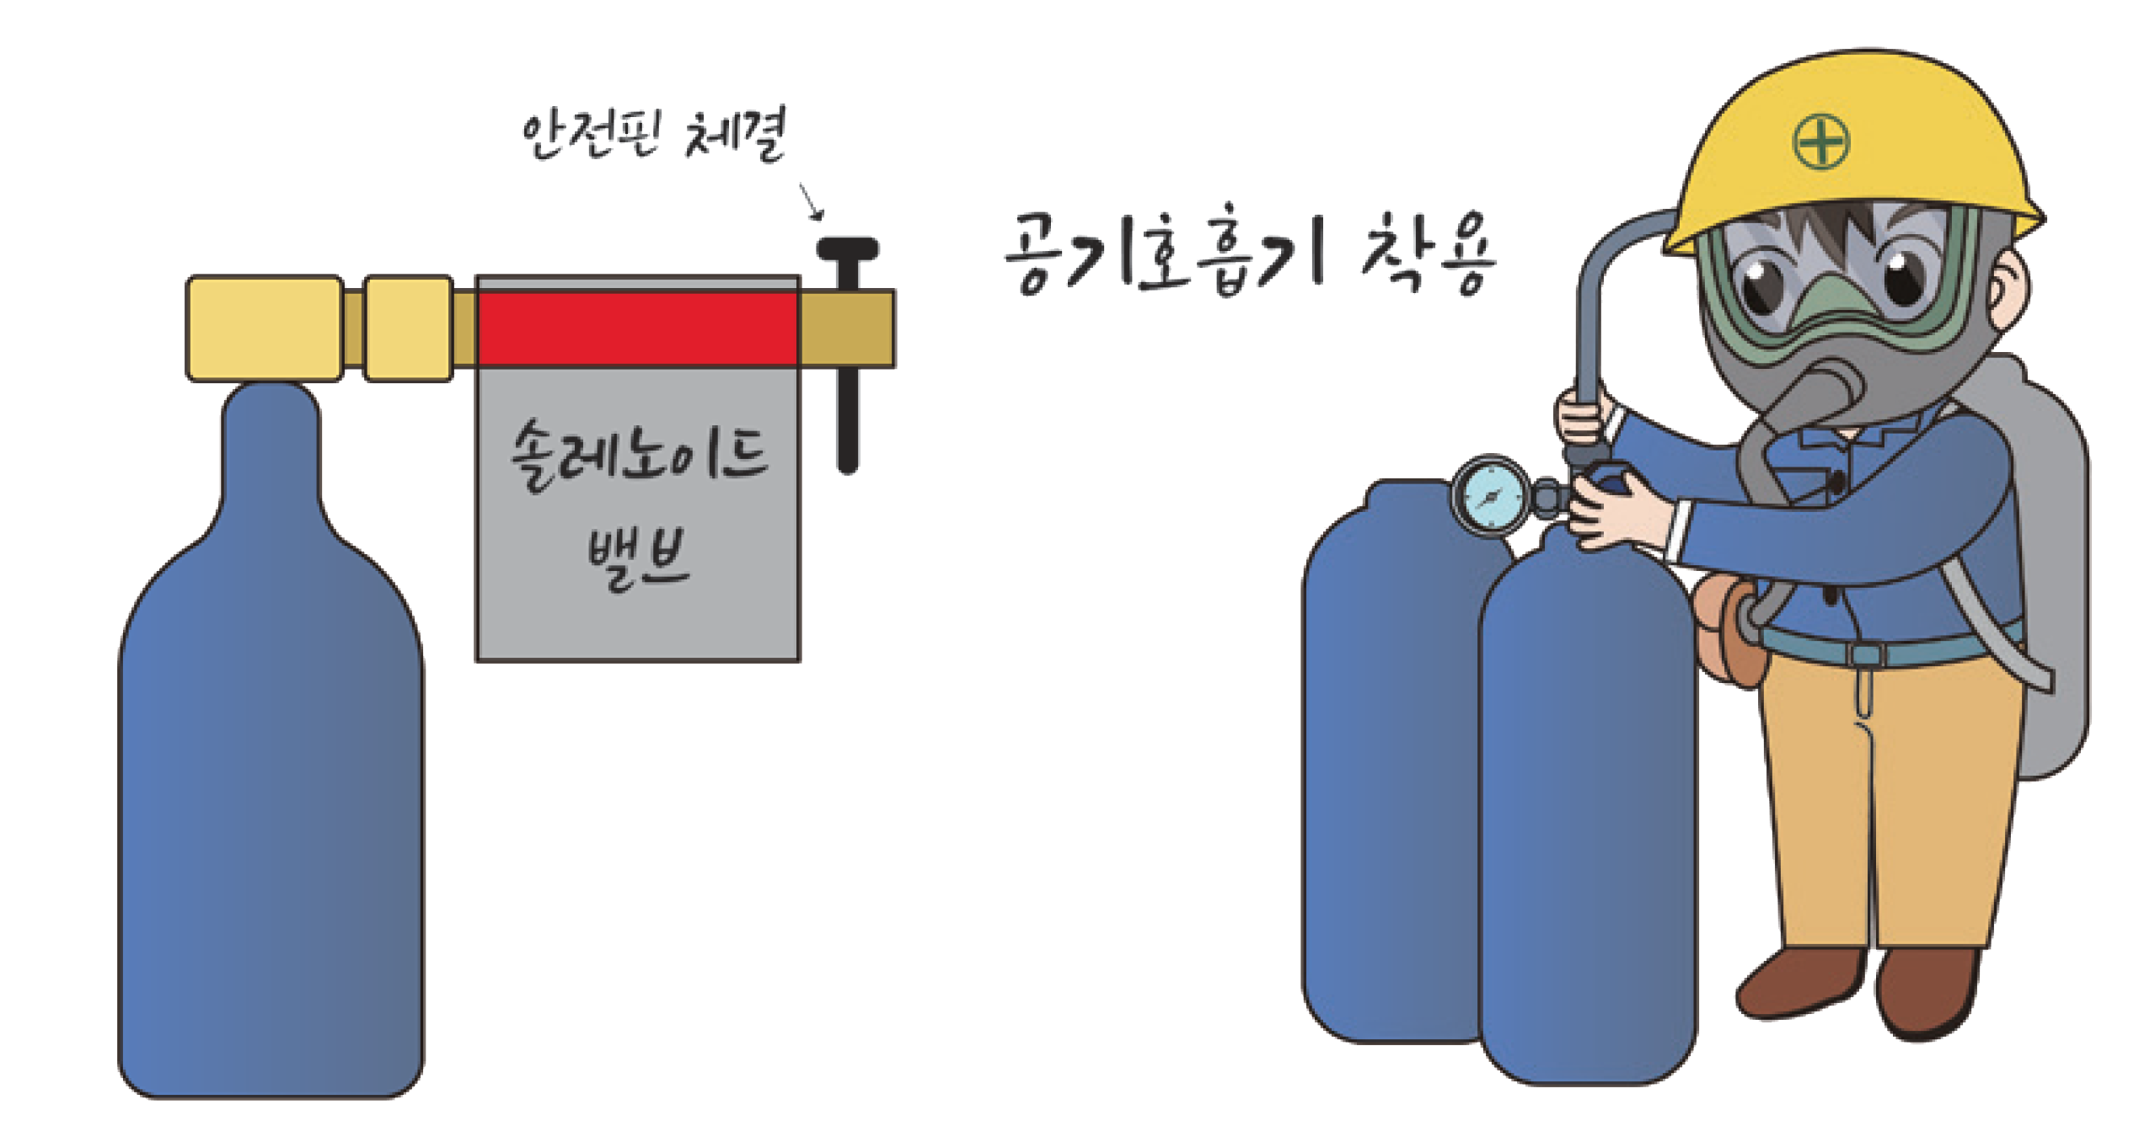
이산화탄소 소화설비 소화용기 안전조치
이산화탄소 사용 소화설비 및 소화용기에 대한 조치(제628조의2 신설)
3 점검 등을 위해 방호구역등 출입 시 미리 아래의 각 조치 실시
가. 적정공기*(제618조제3호) 상태가 유지되도록 환기
* 산소농도 18%이상~23.5%미만, 탄산가스 농도 1.5%미만, 일산화탄소 농도 30ppm미만
황화수소 농도 10ppm미만
나. 수동밸브.콕을 잠그거나 차단판을 설치하고 기동장치에 안전핀을 꽂어야 함
- 이를 임의 개방하거나 안전핀을 제거하는 것을 금지한다는 내용을 보기 쉬운 장소에
게시

Slide 8
이산화탄소 소화설비 소화용기 안전조치
이산화탄소 사용 소화설비 및 소화용기에 대한 조치(제628조의2 신설)
3 점검 등을 위해 방호구역등 출입 시 미리 아래의 각 조치 실시
다. 방호구역등 출입근로자 대상 반기 1회 이상 교육* 실시
- 처음 출입하는 근로자에 대해서는 출입 전 교육 실시 및 내용응 주지 시킴
* 이산화탄소의 위험성, 소화설비 작동 시 확인방법, 대피방법, 대피로 등
라. 소화용기 보관장소에서 이산화탄소 누출 위험이 있는 작업* 시 작업자에게
공기호흡기 또는 송기마스크 지급(착용)
* 소화용기 및 배관.밸브 등의 교체 등의 작업
마. 소화설비 작동 관련 전기, 배관 등의 작업 시 작업계획서* 작성
* 작업일정, 소화설비 설치도면 검토, 작업방법, 소화설비 작동금지 조치, 방호구역 등
출입금지 조치, 교육, 대피사항 포함

Slide 9
이산화탄소 소화설비 소화용기 안전조치
이산화탄소 사용 소화설비 및 소화용기에 대한 조치(제628조의2 신설)
4 점검 등을 완료 후 방호구역등에 사람이 없음을 확인하고 소화설비를 작동할 수 있는 상태로 변경
5 소화를 위한 작동 외, 소화설비 임의 작동을 금지하고 그 내용을 방호구역등의 출입구 및 수동조직반 등에 게시
방호구역*과 소화용기 보관장소**에서 산소 또는 이산화탄소 감지 및 경보 장치 설치
(항상 유효한 상태로 유지)
6
* 출입구 또는 비상구까지 이동거리가 10m 이상인 방호구역
** 이산화탄소가 충전된 소화용기 100개 이상(45kg기준)을 보관한 소화용기 보관장소
※ 부칙 제8조에 따라, 이 규칙 시행 당시 이산화탄소를 사용한 소화설비나 이산화탄소가 충전된
소화용기를 보관하는 소화용기 보관장소를 갖추고 운영 중인 자는 제628조의제2제6호의 개정
규정에도 불구하고 이 규칙시행일부터 2년 이내에 같은 규정에 따라 산소 또는 이산화탄소
감지 및 경보 장치를 설치해야 함

Slide 10
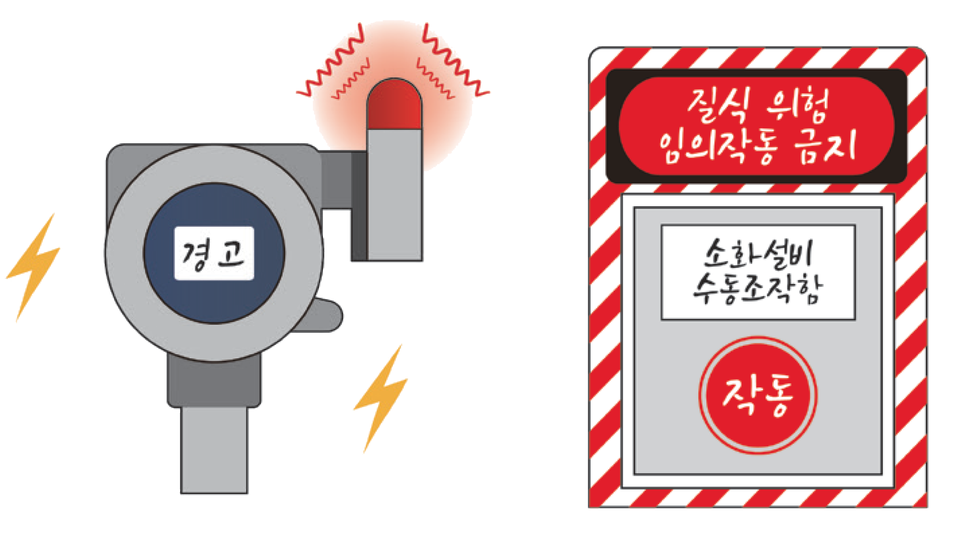
이산화탄소 사용 소화설비 및 소화용기에 대한 조치(제628조의2 신설)
소화설비가 작동되거나 이산화탄소 누출로 인한 질식 우려 시 관계 근로자 외 방호구역등
출입금지 실시 및 그 내용을 방호구역등의 출입구에 게시
7
※ 산업안전보건기준에 관한 규칙 전문 및 이산화탄소 소화설비 관련 개정사항은 국가법령정보센터
홈페이지 → ‘산업안전보건기준에 관한 규칙’ 검색으로 확인 가능

Slide 11
이산화탄소 소화설비 소화용기 안전조치
이산화탄소 소화설비 질식재해 예방 점검표
점검항목 | 자율점검 항목 | 점검결과
공 통 사 항 | 방호구역 및 소화용기실에 출입하는 인원을 제한하고 출입기록을 관리하고 있는지? * 영상정보처리기기(CCTV) 모니터링 및 카드키 출입방식 출입의 경우는 제외
2 | 2. 방호구역 및 소화용기실 출입 시에는 환기 조치를 수행하는지?
3 | 3. 방호구역 및 소화용기실에서 작업 시 소화설비 수동밸브의 잠금조치 및 기동장치에 안전핀을 꽂아서 관리하는 내용을 알고 있는지?
4 | 4. 방호구역 및 소화용기실 출입인원 대상 주기적인(반기 1회 이상) 교육 및 훈련을 실시하는지?
5 | 5. 소화설비 작동과 관련된 전기, 배관 등의 작업수행 시 작업계획서를 작성하고 그 계획에 따라 작업하는지?
6 | 6. 방호구역 및 소화용기실에는 이산화탄소 또는 산소 농도 감지기 및 경보기가 설치*되어 정산 작동하는지? * 출입구 또는 비상구까지 이동거리가 10m 이상인 방호구역과 이산화탄소 소화용기 100개 이상(4.5kg 용기 기준)을 보관하는 소화용기 보관장소
7 | 7. 방호구역 내부, 방호구역 입구, 소화용기실 입구, 수동조작함, 이산화탄소 축적 우려 장소에는 경고표지가 부착되어 있는지?
8 | 8. 방호구역 내.외부, 소화용기실 출입구 등 대피로에 신속한 대피를 방해하는 장애물, 적재된 물건 등을 두고 있지 않는지?
9 | 9. 방호구영 및 소화용기실 인근에는 공기호흡기가 비치(정상작동)되어 있는지?

Slide 12
이산화탄소 소화설비 소화용기 안전조치
이산화탄소 소화설비 질식재해 예방 점검표
점검항목 | 자율점검 항목 | 점검결과
방 호 구 역 | 10. 소화를 위해 작동하는 경우 외에는 소화설비의 임의조작 금지 내용을 출입구 및 수동조작반 등에 게시하고 있는지?
2 | 11. 방호구역 수동조작함 작동 시 기동 스위치와 비상스위치의 역할과 조작장법을 알고 있는지?
3 | 12. 방호구역에 설치된 음향경보장치(사이렌 등) 및 방출표시 등은 정상 작동하는지?
4 | 13. 방호구역에 이산화탄소가 방출된 이후 출입금지 조치 및 환기 이후 출입 여부에 대한 내용을 알고 있는지
소화 용기실 | 14. 소화용기실에 소화용기 및 배관밸브 등의 교체 작업을 하는 경우 작업자에게 공기호흡기 또는 송기마스크를 지급하고 착용하는지?
6 | 15. 소화용기실의 선택밸브 본체에 변형 또는 손상은 없는지?

